Slide 1
شبیه‌سازی جریان دوبعدی درون میکروکانال متخلخل با استفاده روش بولتزمن شبکه‌ای سید محمد مولوی شهریور 94 MarketCode.ir

Slide 2
روش بولتزمن شبکه‌ای یک روش برجسته برای شبیه‌سازی جریان سیال در مقیاس میکرو می‌باشد. شبیه‌سازی عددی جریان سیال در مقیاس میکرو با استفاده از معادله ناویر-استوکس بطور دقیق قابل انجام نمی‌باشد. با استفاده از روش بولتزمن شبکه‌ای می‌توان بر مشکلات شبیه‌سازی جریان سیال در مقیاس میکرو علبه کرد. در مطالعه حاضر، از روش بولتزمن شبکه‌ای با مدل سرعت D2Q9 که دارای نه جهت سرعت برای حل جریان در دو بعد می‌باشد، برای شبیه‌سازی جریان سیال درون کانال متخلخل استفاده شده است. همچنین، از مدل برخورد با یک زمان آرامش و شرایط مرزی متناسب استفاده شده‌است.

Slide 3
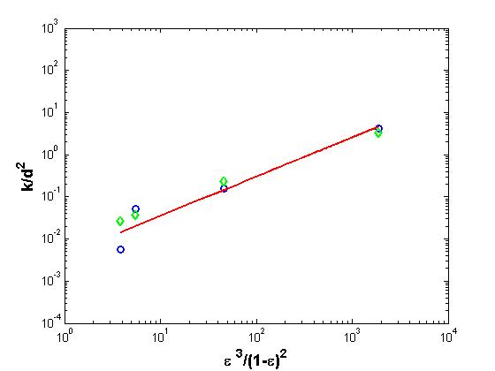
توانمندیهای کُد
تغییرات نفوذپذیری بر حسب تخلخل

Slide 4
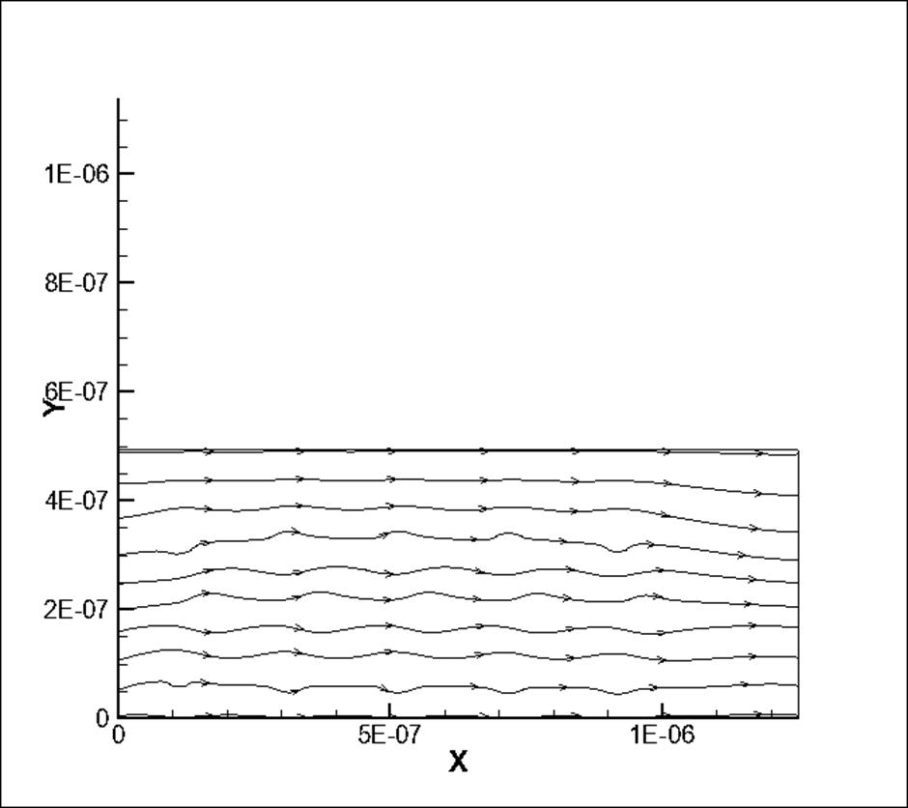
توانمندیهای کُد
خطوط جریان برای جریان سیال با عدد نادسن برابر 0/05.

Slide 5
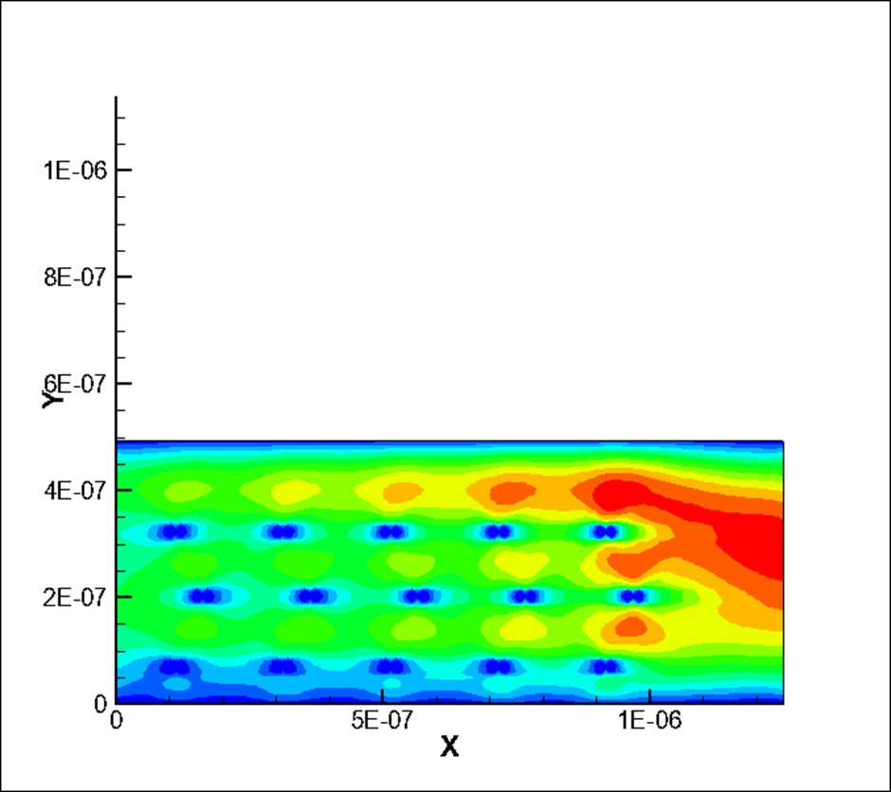
توانمندیهای کُد
کانتور سرعت افقی برای جریان درون کانل در عدد نادسن برابر 0/05.

Slide 6
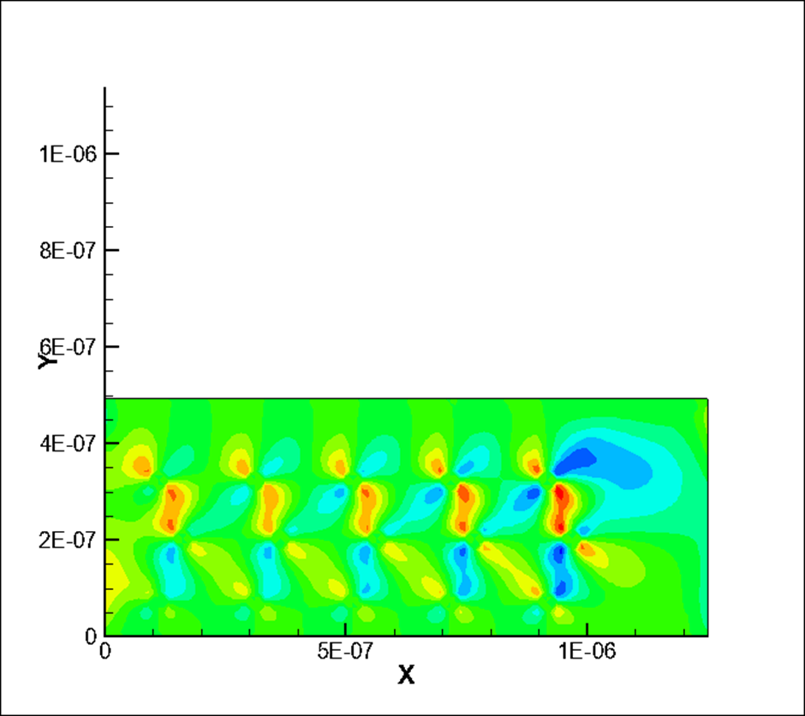
توانمندیهای کُد
کانتور سرعت عمودی برای جریان درون کانال با عدد نادسن برابر 0/05.

Slide 7
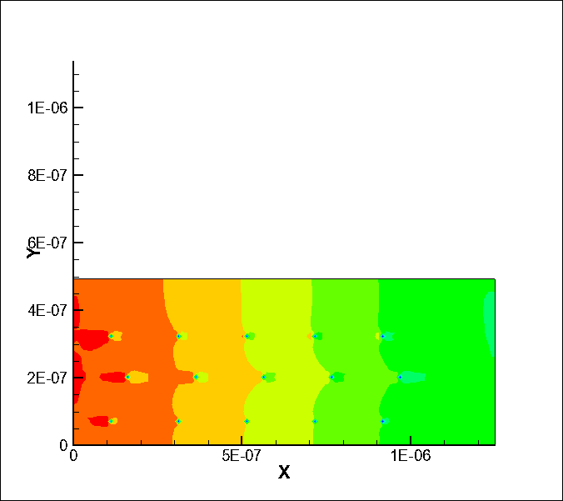
توانمندیهای کُد
کانتور فشار برای جریان سیال درون کانال متخلخل با عدد نادسن برابر 0/05.

Slide 8
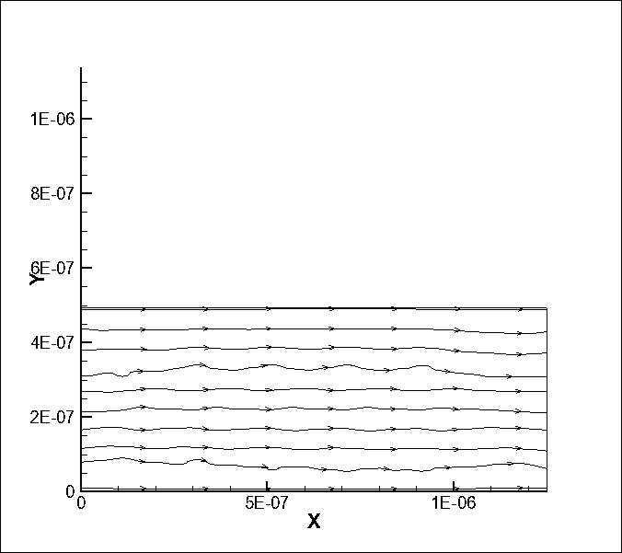
توانمندیهای کُد
خطوط جریان برای جریان سیال با عدد نادسن برابر 0/5.

Slide 9
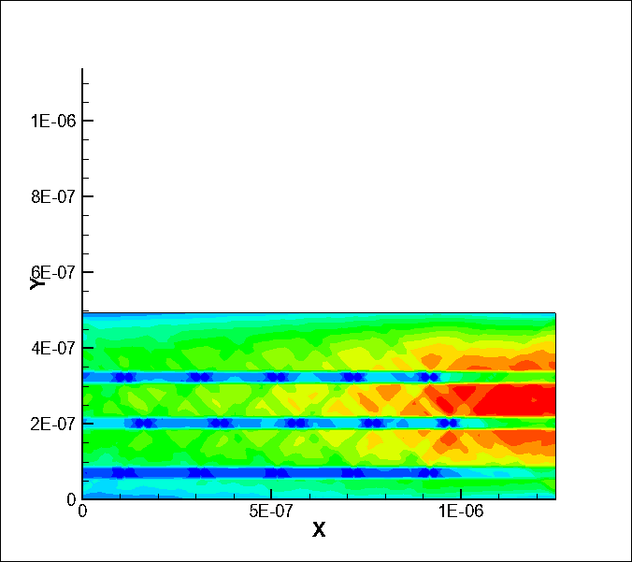
توانمندیهای کُد
کانتور سرعت افقی برای جریان درون کانل در عدد نادسن برابر 0/5.

Slide 10
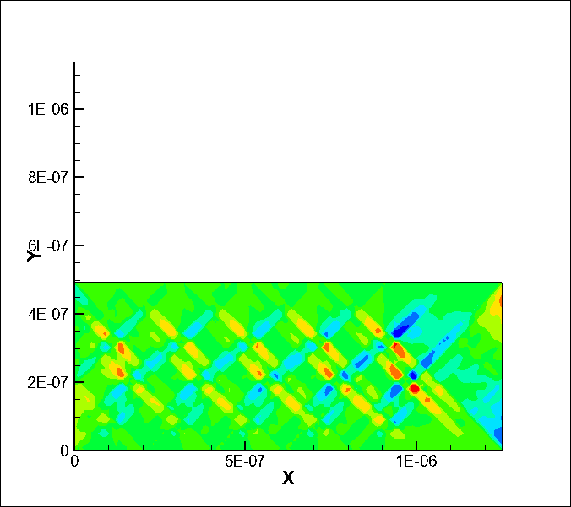
توانمندیهای کُد
کانتور سرعت عمودی برای جریان درون کانال با عدد نادسن برابر 0/5.

Slide 11
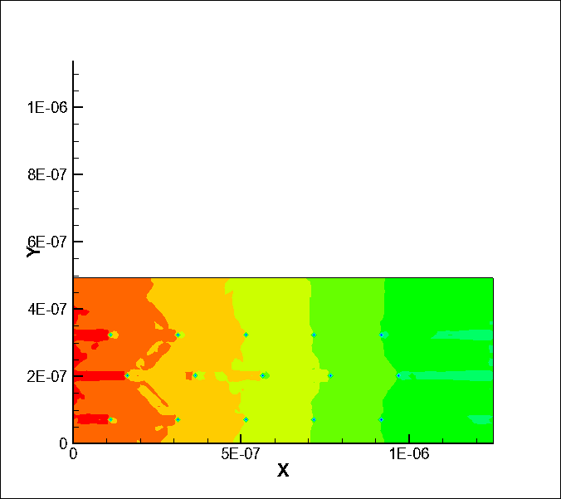
توانمندیهای کُد
کانتور فشار برای جریان سیال درون کانال متخلخل با عدد نادسن برابر 0/5.

Slide 12
توانمندیهای کُد
خطوط جریان برای جریان سیال با عدد نادسن برابر 2/5.

Slide 13
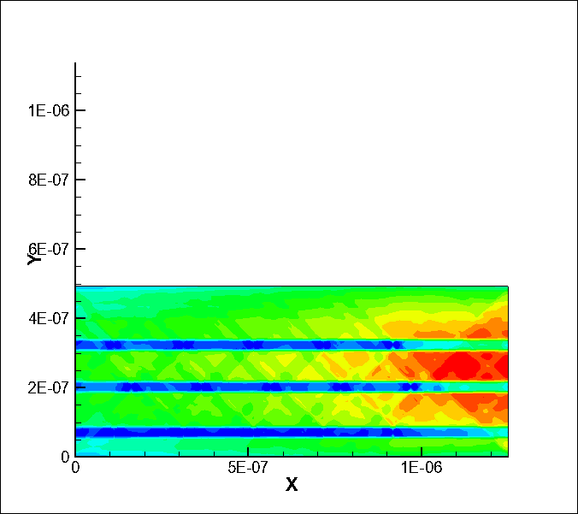
توانمندیهای کُد
کانتور سرعت افقی برای جریان درون کانل در عدد نادسن برابر 2/5.

Slide 14
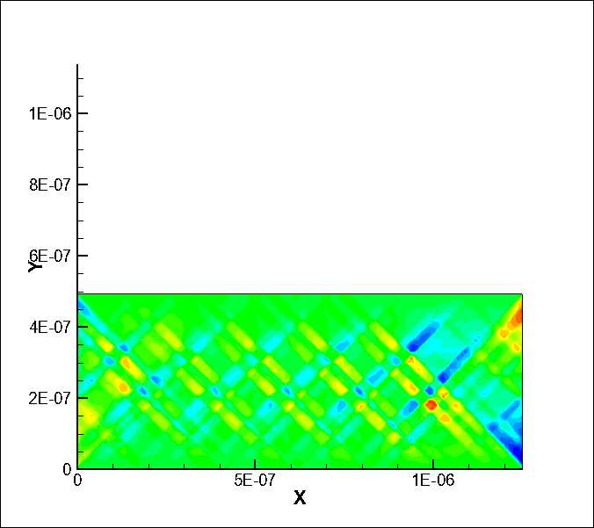
توانمندیهای کُد
کانتور سرعت عمودی برای جریان درون کانال با عدد نادسن برابر 2/5.

Slide 15
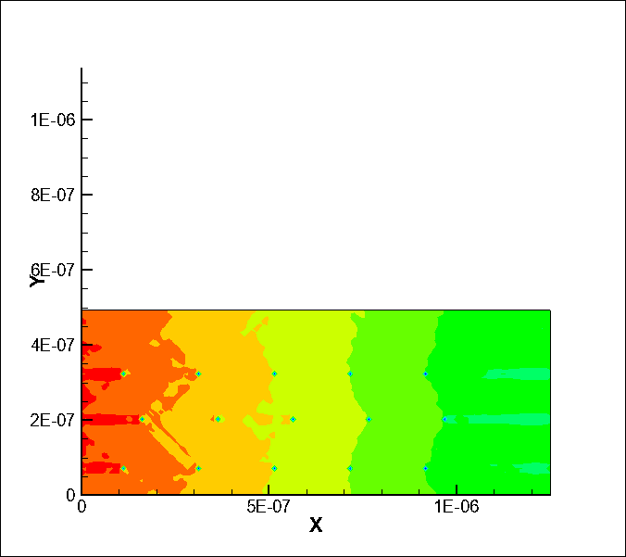
توانمندیهای کُد
کانتور فشار برای جریان سیال درون کانال متخلخل با عدد نادسن برابر 2/5.

Slide 16
آنچه در این کد خواهید آموخت
1- چگونگی مدل‌سازی جریان با استفاده از روش بولتزمن شبکه‌ای
2- حل جریان با عدد نادسن بالا درون کانال
3- چگونگی اعمال شرایط مرزی با استفاده از روش بولتزمن شبکه ای
4-شبیه سازی جریان درون یک جسم متخلل
5- اثر تخلخل بر روی جریان سیال

Slide 17
نکات و الزامات
1- این برنامه در همه نسخه های کامپایلرهای فرترن قابل اجراست.
2- خروجی ها در همه نسخه های Tecplot قابل مشاهده است.
3- آشنایی اولیه با CFD و مفاهیمی مانند شبیه‌سازی در جریان مزوسکوپیک
4- آشنایی با روش بولتزمن شبکه‌ای
5- آشنایی با زبانهای Fortran

